Slide 1
第一章：绪论

Slide 2
大纲
引言
基本术语
假设空间
归纳偏好
发展历程
应用现状

Slide 3


机器学习
机器学习是从人工智能中产生的一个重要学科分支，是实现智能化的关键
经典定义：机器学习是这样一门学科，它致力于研究如何通过
计算的手段，利用经验来改善系统自身的性能。
机器学习研究的主要内容：是关于在计算机上从数据产生“模型”
(model)的算法，即“学习算法”(learning algorithm)。

Slide 4

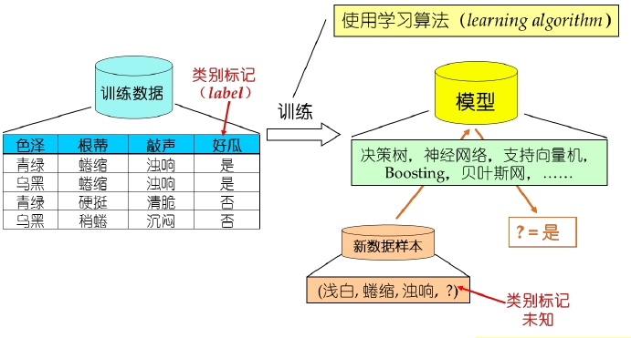
典型的机器学习过程

Slide 5
Types of machine learning problems
监督学习（Supervised Learning）
非监督学习（Unsupervised Learning）
半监督学习（Semi-supervised Learning）
迁移学习（Transfer Learning）
主动学习（ Active learning）
强化学习（Reinforcement Learning）
元学习（Meta Learning/Learning to Learn）
…

Slide 6
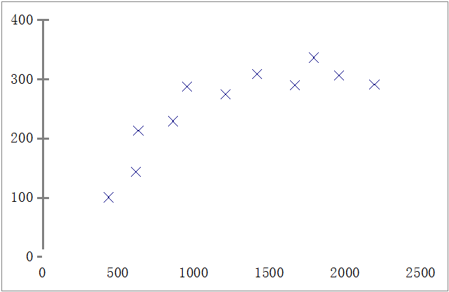
监督学习
Regression：房价预测
Price ($)
in 1000’s
Size in feet²
监督学习
给出“正确答案”
回归算法: 预测连续值输出 (价格)

Slide 7
监督学习
Binary Classification：癌症诊断(恶性, 良性)
肿块密度
细胞大小的均匀性
细胞形状的均匀性
…
年龄
肿瘤大小

Slide 8
监督学习
Multiclass Classification: 数字识别

Slide 9
监督学习
Multiclass Classification: 数字识别

Slide 10
非监督学习
监督学习
非监督学习
x₂
x₂
x₁
x₁

Slide 11
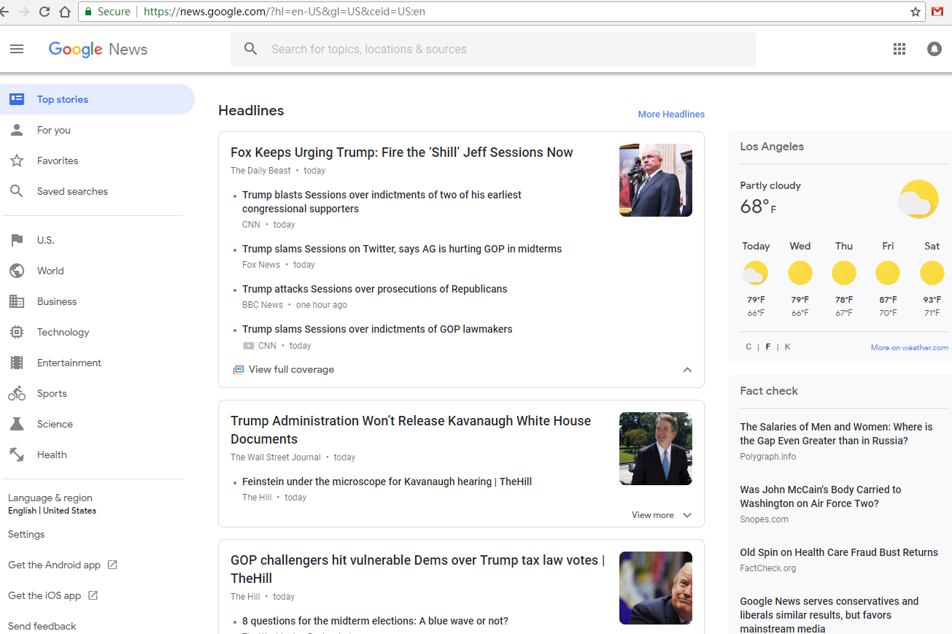
非监督学习

Slide 12
机器学习算法
根据训练数据是否拥有标记信息，学习任务可以大致分为两大类：监督学习和无监督学习，分类和回归是前者的代表，而聚类则是后者的代表。
线性回归
对数几率回归
决策树
支持向量机
贝叶斯分类器
神经网络
……
聚类算法
原型聚类：k均值，学习向量量化，
高斯混合聚类
密度聚类：DBSCAN
层次聚类：AGNES
降维
话题分析
图分析
……

Slide 13
基本术语
•
•
•
•
•
•
•
•
数据集; 训练, 测试
示例(instance), 样例(example)
样本(sample)
属性(attribute), 特征(feature); 属性值
属性空间, 样本空间, 输入空间
特征向量(feature vector)
标记空间, 输出空间
假设空间
机器学习的目标是使得学得的模型能很好地适用于“新样本”，适用于新样本的能力，称为泛化能力。

Slide 14


机器学习框架
模型
函数 ，
条件概率分布 ，
策略
目标函数的优化
算法
求解最优化问题的算法
h: a hypothesis function

